Slide 2







O Nas
Future Processing
Great software… because we put People first
Firma specjalizuje się w dostarczaniu usług outsourcingowych dla klientów z Europy zachodniej.
Mateusz Boś Software Engineer
Michał Górski Software Engineer

Slide 3
Program
Wprowadzenie do Androida
Opis środowiska
Stworzenie projektu i omówienie jego struktury
Omówienie aktywności i intencji
Podstawowe layouty
Badanie cyklu życia aktywności
Odczyt i zapis danych w SharedPreferences
Asynchroniczne ładowanie bitmap z użyciem Picasso
Wielowątkowość z użyciem Async Tasków
Komunikacja z serwisem RESTowym z użyciem Retrofit’a
ActionBar
Dialogi

Slide 4
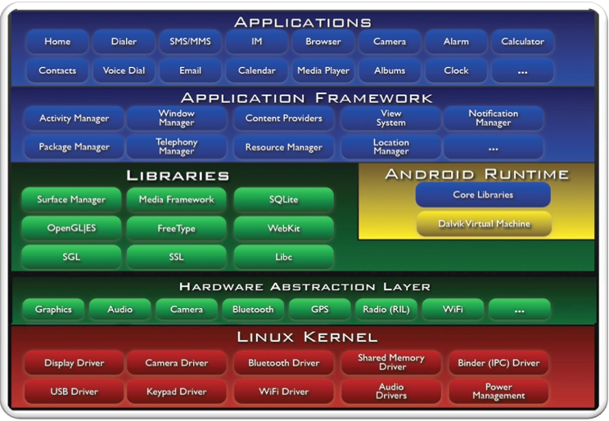
Architektura Androida

Slide 5
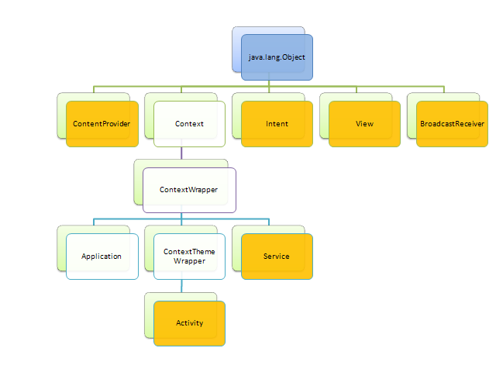
Uproszczony widok hierarchii klas w Androidzie

Slide 6



Środowisko – z czym będziemy dziś pracować
Java Development Kit 1.7
Android Studio (IntelliJ IDEA)
Android SDK

Slide 7
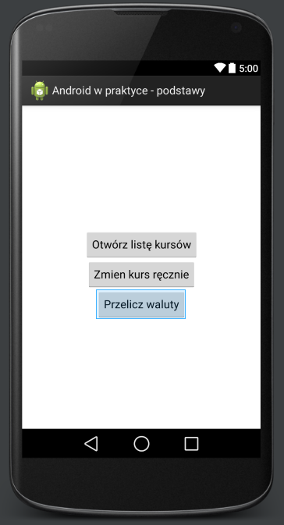
Opis dzisiejszego zadania
Aplikacja powinna:
umożliwiać ręczną zmianę kursu wymiany,
pobierać obecny kurs z podanego serwisu,
prezentować dostępne kursy wymiany w postaci listy,
przeliczać kwoty między walutami

Slide 8
Android Studio Time
Zadanie 1
Utworzenie nowego projektu

Slide 9
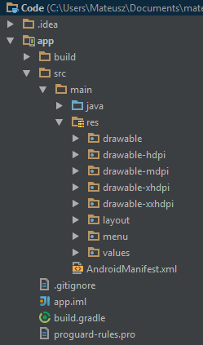
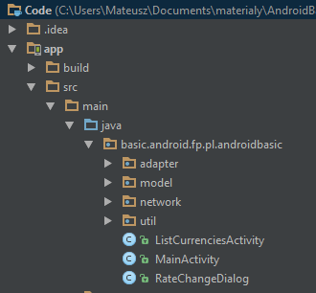
Struktura projektu

Slide 10
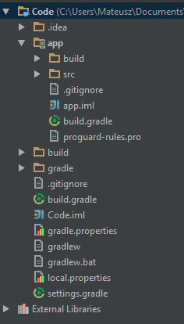
Struktura projektu c.d

Slide 11
Plik AndroidManifest.xml
Jest to plik, który każda z aplikacji musi posiadać. Domyślnie jest on umieszczony w następującym pod folderze projektu /src/main/
W manifeście zawiera się informacje o:
pakiecie aplikacji
komponentach aplikacji (aktywności, serwisy, etc.)
wymaganych uprawnieniach
minimalnym, wspieranym api, etc.

Slide 12
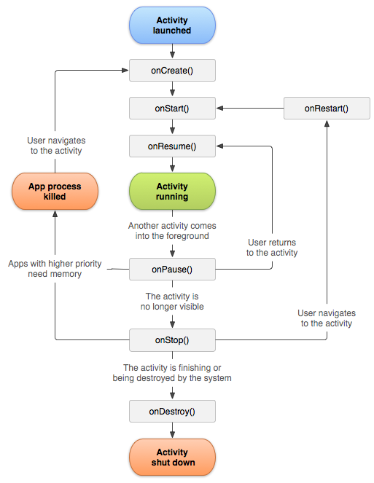
Aktywności - omówienie
Aktywność odpowiada pojedynczemu ekranowi
Definiuje własny układ ekranu
Musi być zadeklarowana w manifeście
Uruchamiana jest za pomocą Intencji (Intent)
Ma specyficzny cykl życia
onCreate() & onDestroy()
onResume() & onPause()
onStart() & onStop()

Slide 13
Cykl życia aktywności

Slide 14
Intencje(Intent)
Intencje to asynchroniczne wiadomości, które pozwalają komponentom Androida (aplikacjom, aktywnościom, etc.) na komunikowanie się ze sobą.
Przykład intencji, która otwiera nową aktywność:
Intent intent = new Intent(this, ActivityTwo.class);
startActivity(intent);

Slide 15




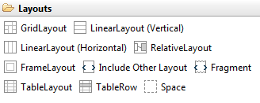
Podstawowe widoki
Linear Layout
Relative Layout
List View
Grid View

Slide 16
Linear Layout
Linear Layout ustawia swoje dzieci w jednym kierunku (poziomo lub pionowo). Dzieciom można przypisywać wagi pozwalające im zajmować odpowiednią ilość miejsca.

Slide 17
Relative Layout
RelativeLayout jest widokiem, który swoje dzieci układa względem siebie(do dołu widoku, do lewej czy prawej strony) lub względem innych dzieci(na lewo od, poniżej, powyżej, do szerokości, etc.)

Slide 18
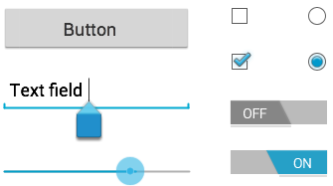
Podstawowe widoki
TextView
EditText
Button
ImageView
Definicje układów ekranu przechowywane są w plikach*.xml w pod folderze src/main/res/layout

Slide 19
Interakcja między widokiem i aktywnością
Źródło z src/main/res/layout/activity_main.xml
...
<Button android:id="@+id/listCurrenciesButton"/>
...
Źródło pliku src/main/java/…/MainActivity.java
...
protected Button button1;
protected void onCreate(Bundle savedInstanceState) {
super.onCreate(savedInstanceState);
setContentView(R.layout.activity_main);
button1 = (Button) findViewById(R.id.listCurrenciesButton);
button1.setOnClickListener(new OnClickListener() {
public void onClick(View v) {}});
}
...

Slide 20
Przycisk i pole tekstowe
Przycisk posiada odwołania zwrotne m.in. dla akcji kliknięcia
Pola tekstowe mają metody do ustawienia oraz pobierania tekstu(setText, getText)
button.setOnClickListener(new OnClickListener() {
public void onClick(View v) {
editText.getText().toString();
}});

Slide 21
Android Studio Time
Zadanie 2
Modyfikujemy pierwszą aktywność

Slide 22
Opis dzisiejszego zadania
Aplikacja powinna:
umożliwiać ręczną zmianę kursu wymiany,
pobierać obecny kurs z podanego serwisu,
prezentować dostępne kursy wymiany w postaci listy,
przeliczać kwoty między walutami

Slide 23
Android Studio Time
Zadanie 3
Odkrywamy magię cyklu życia

Slide 24
Android Studio Time
Zadanie 4
Tworzymy drugą aktywność, z listą

Slide 25
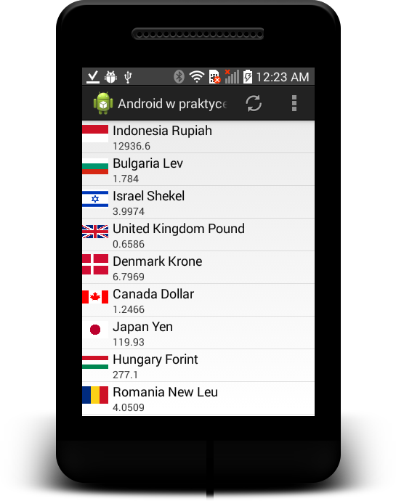
Tworzymy aktywność z listą

Slide 26
Przechowywanie i dostęp do danych trwałych w Android
Mamy do wyboru:
SharedPreferences
Wewnętrzną i zewnętrzną pamięć
Bazę danych SQLite

Slide 27
Shared Preferences
Pozwala przechowywać pary klucz - wartość typów prymitywnych(boolean, float, int, long, string). Dane będą przechowane pomiędzy uruchomieniami aplikacji(do momentu odinstalowania jej z urządzenia).

Slide 28
Shared Preferences - przykład
public class Calc extends Activity {
public static final String PREFS_NAME = "MyPrefsFile";
@Override
protected void onCreate(Bundle state){
super.onCreate(state);
// Restore preferences
SharedPreferences settings = getSharedPreferences(PREFS_NAME, 0);
boolean silent = settings.getBoolean("silentMode", false);
setSilent(silent);
}
@Override
protected void onStop(){
super.onStop();
// We need an Editor object to make preference changes.
// All objects are from android.context.Context
SharedPreferences settings = getSharedPreferences(PREFS_NAME, 0);
SharedPreferences.Editor editor = settings.edit();
editor.putBoolean("silentMode", mSilentMode);
// Commit the edits!
editor.commit();
}
}

Slide 29
Android Studio Time
Zadanie 5
Zapisywanie wybranej waluty do pamięci trwałej

Slide 30
Android Studio Time
Zadanie 6
Odczyt z pamięci

Slide 31
Android Studio Time
Zadanie 7
Asynchroniczne ładowanie bitmap

Slide 32

Wielowątkowość z użyciem AsyncTasków
AsyncTask umożliwia delegowanie pracy do innych wątków jednocześnie pozwalając obsługiwać rezultat pracy w wątku UI. Ich użycie pozwala uniknąć blokowania wątku UI oraz realizować operacje sieciowe, które są zabronione(skutkują wyjątkiem).

Slide 33
AsyncTask – przykład
private class DownloadFilesTask extends AsyncTask<URL, Integer, Long> {
protected Long doInBackground(URL... urls) {
performVeryLongOperation();
return (long) 0;
}
protected void onProgressUpdate(Integer... progress) {
setProgressPercent(progress[0]);
}
protected void onPostExecute(Long result) {
showDialog("Downloaded " + result + " bytes");
}
}

Slide 34
AsyncTask – przykład, c.d.
Tworzenie i użycie AsyncTaska są bardzo proste:
new DownloadFilesTask().execute(url1, url2, url3);
Trzy parametry używane przy definicji AsyncTaska to:
Params, Typ parametrów przekazywanych do AsyncTaska w momencie zlecenia wykonania
Progress, Typ przekazywany pomiędzy metodą publishProgress(Progress…) a metodą onProgressUpdate(Progress…)
Result, typ zwracany przez metodę doInBackground przekazywany do metody onPostExecute, w której następuje reakcja na zakończenie zadania.
Jeśli nie chcemy używać któregoś z parametrów wystarczy zdefiniować go jako Void:
private class UnusedTask extends AsyncTask<Void, Void, Void> { ... }

Slide 35

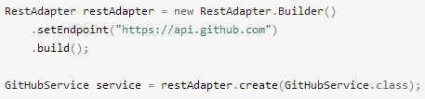
Retrofit
Biblioteka umożliwiająca łatwe korzystanie z API RESTowego.
Składa się z dwóch podstawowych części: RestAdaptera (określa endpoint) oraz API definiowanego jako adnotowany interfejs.

Slide 36
Android Studio Time
Zadanie 8
Pobieranie walut z serwisu i parsowanie jsona

Slide 37
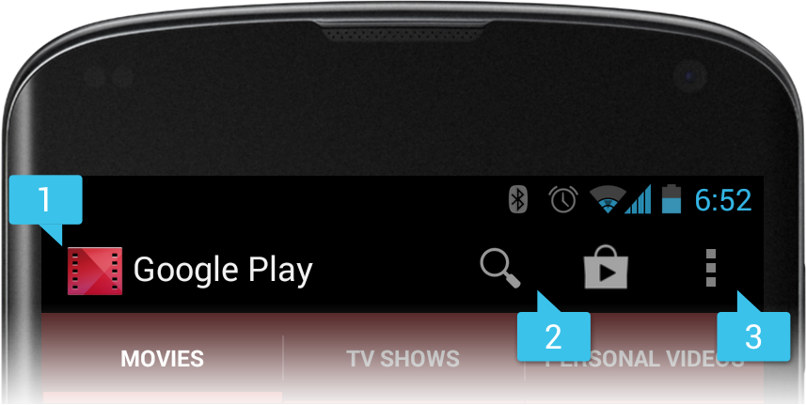
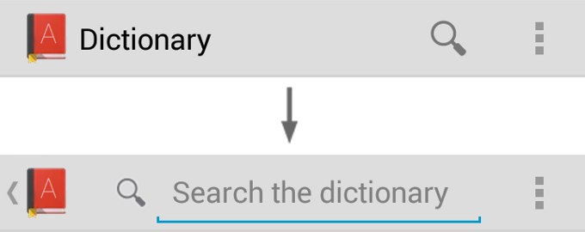
Action Bar
Jego celem jest identyfikacja
miejsca w aplikacji w którym użytkownik obecnie się znajduje,
dostarczenie miejsca, w którym
będzie można umieścić popularne
akcje jak wyszukiwanie, udostępnianie, zapis etc.
Jednocześnie może służyć do umieszczania elementów nawigacyjnych takich jak zakładki.
Jako wbudowany w system element potrafi się dobrze dostosować do dostępnego miejsca – jest responsywny.
Może zawierać widoki akcji(action views):

Slide 38
Android Studio Time
Zadanie 9
Dodawanie menu kontekstowego oraz akcji do ActionBar’a

Slide 39
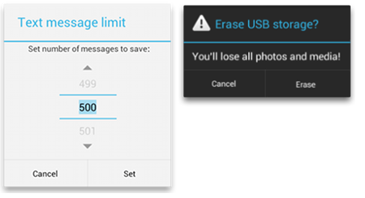
Dialogi - omówienie
Dialog to małe okno, którego celem jest wymuszenie na użytkowniku pewnej akcji. Dialog najczęściej służy do pobrania jednej wartości od użytkownika, czy będzie to jakaś zmienna czy decyzja o przejściu dalej.

Slide 40
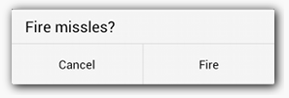
Tworzenie Dialogów
public class FireMissilesDialogFragment extends DialogFragment {
@Override
public Dialog onCreateDialog(Bundle savedInstanceState) {
// Use the Builder class for convenient dialog construction
AlertDialog.Builder builder = new AlertDialog.Builder(getActivity());
builder.setMessage(R.string.dialog_fire_missiles)
.setPositiveButton(R.string.fire, new DialogInterface.OnClickListener() {
public void onClick(DialogInterface dialog, int id) {
// FIRE ZE MISSILES!
}
})
.setNegativeButton(R.string.cancel, new DialogInterface.OnClickListener() {
public void onClick(DialogInterface dialog, int id) {
// User cancelled the dialog
}
});
// Create the AlertDialog object and return it
return builder.create();
}
}

Slide 41
TextWatcher
TextWatcher to interfejs za pomocą którego można rejestrować się na zdarzenia zmiany tekstu.
Dla nas ważna będzie metoda onTextChanged
void onTextChanged(CharSequence s, int start, int before, int count)
editText.addTextChangedListener(new MyTextWatcher());

Slide 42
Android Studio Time
Zadanie 9
Dialog do edycji aktualnej waluty

Slide 43
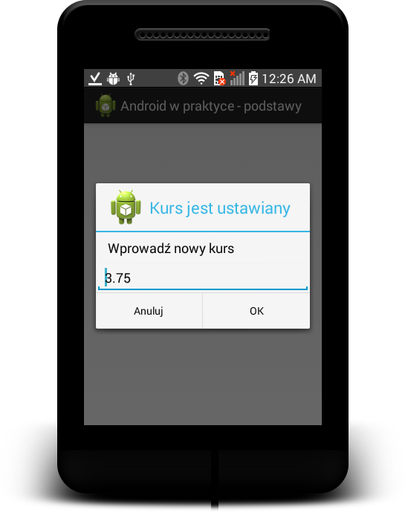

Slide 44
Android Studio Time
Zadanie 10
Przeliczanie walut
Notes:
Show in eclipse how to get text from edit text and how to use TextWatchers

Slide 45


Ciekawostki
Można pisać w C++ z użyciem Android NDK
Platforma Android w tym momencie obejmuje m.in. Android Auto, Android Wear
Z użyciem zewnętrznych urządzeń(Neuro Sky) można odczytywać sygnały EEG
Można komunikować się z mikrokontrolerami przez BT, WiFi,
W zasadzie ogranicza nas (prawie)tylko wyobraźnia!

